Slide 1
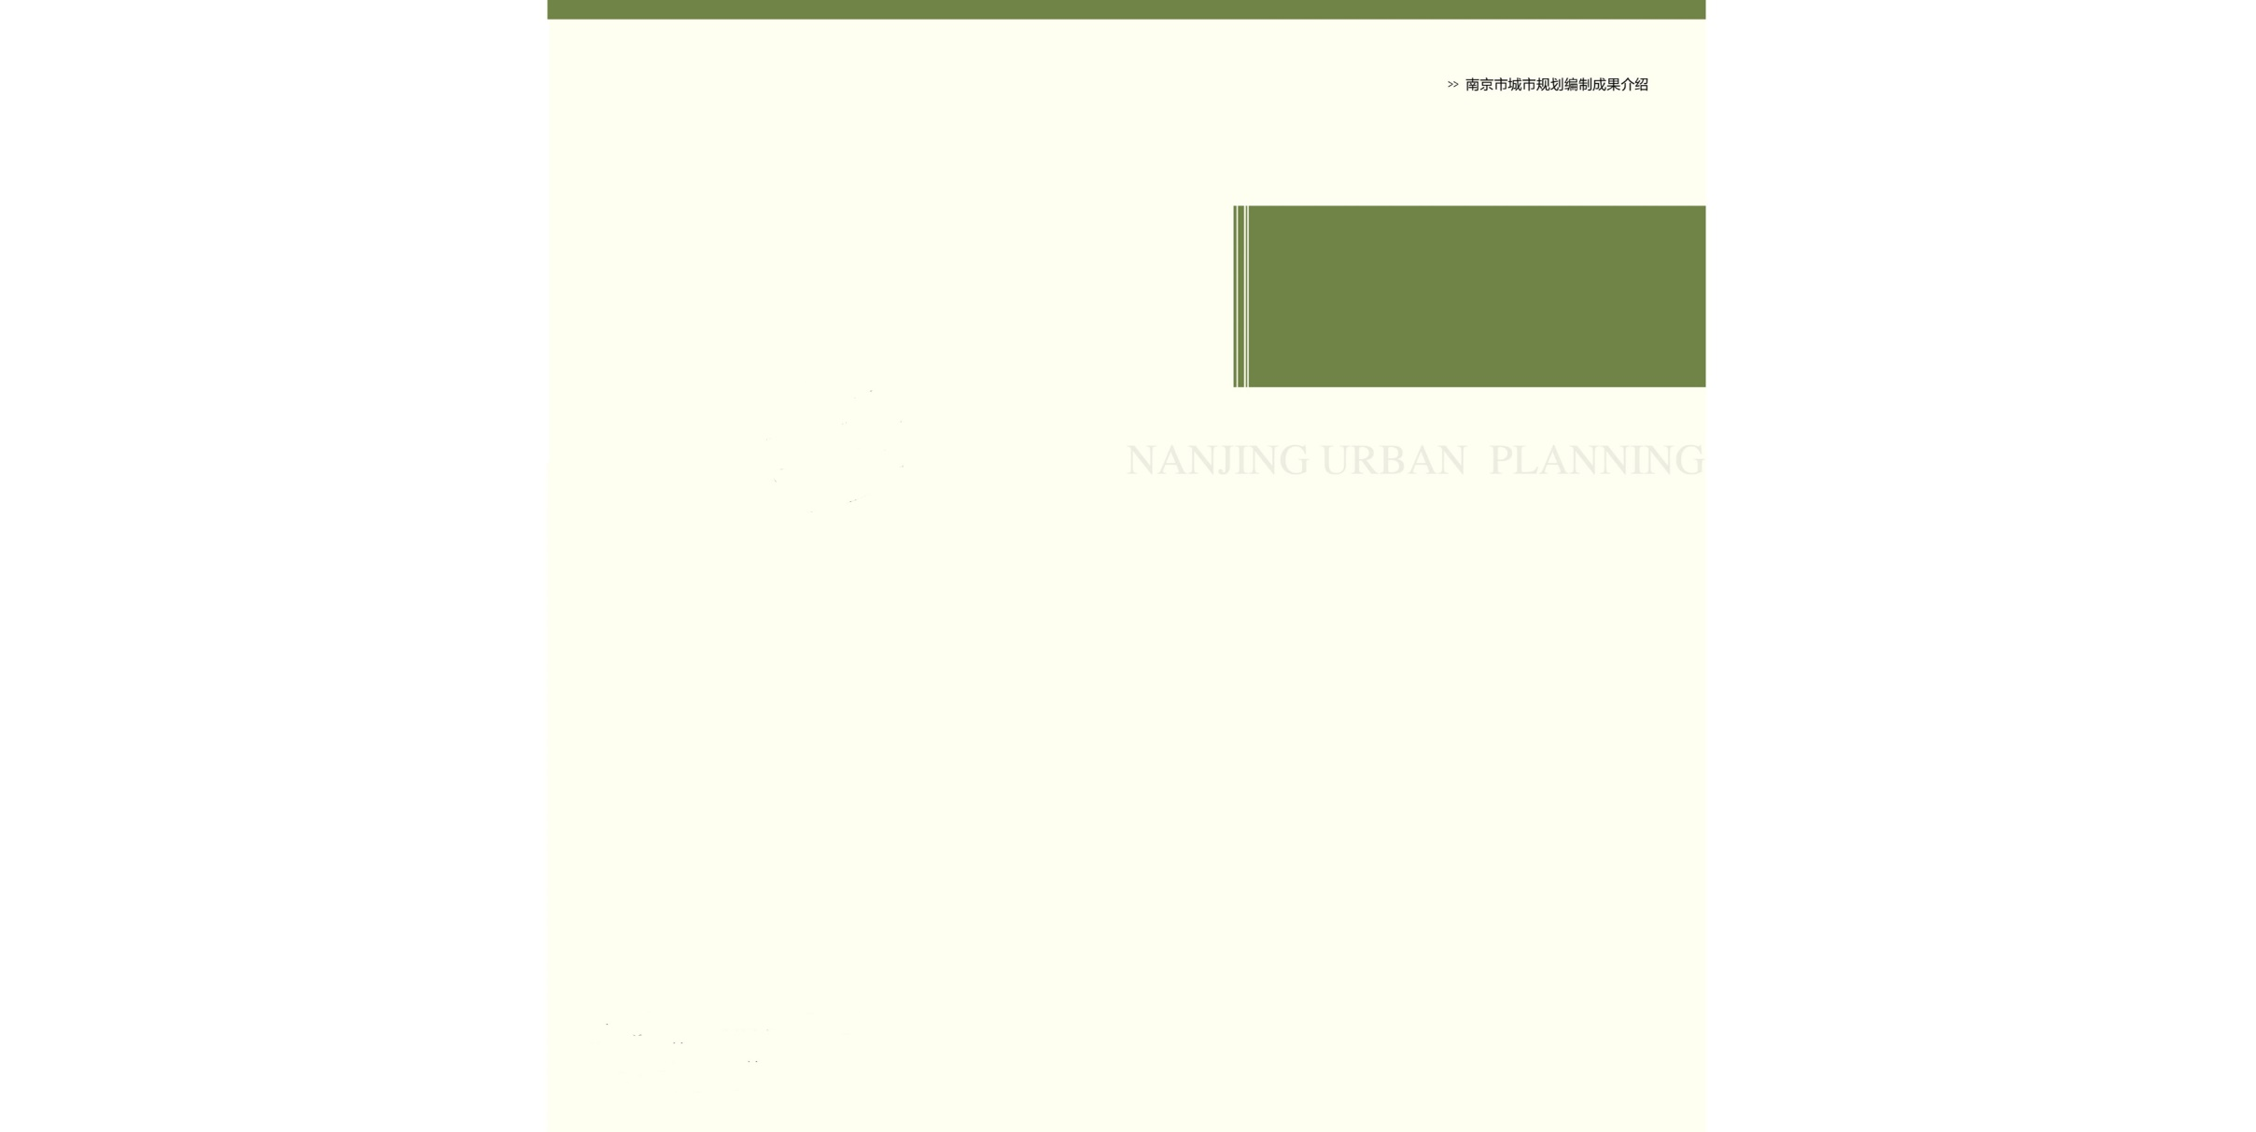
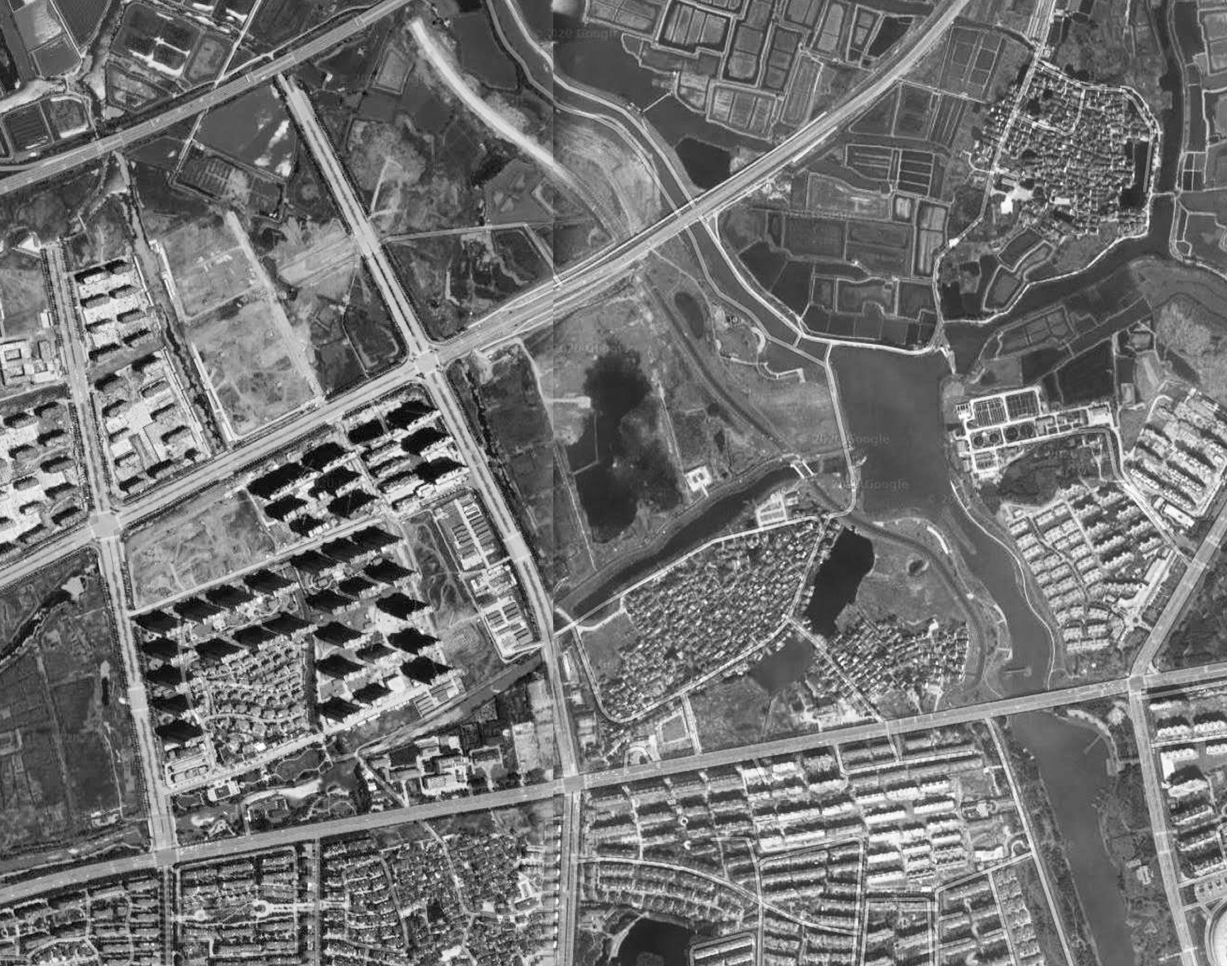
前言
为加强规划管理，促进土地资源集约利用，南京市规划和自然资源局会同高淳人民政府组织开展了《南京市高淳城北商务区（NJGCb030）控制性详细规划》NJGCb030-04、08规划管理单元图则调整的工作。
根据《中华人民共和国城乡规划法》，现将经市政府批复的《南京市高淳城北商务区（NJGCb030）控制性详细规划》 NJGCb030-04、08规划管理单元图则调整成果向社会予以公布。
《南京市高淳城北商务区（NJGCb030）控制性详细规划》 NJGCb030-04、08规划管理单元图则调整
说明
1、本材料是为方便公众了解城市规划而制作的参考性文件。
2、控制性详细规划是城市发展的控制与引导性文件，不代表具体的项目实施计划和实施方案。一旦有建设行为，应依据批准的具体项目建设方案实施。
3、城市规划是不断优化更新的过程，规划内容以南京市规划和自然资源局存档备查的最新版本为准，同一地区同内容深度规划若有更新，南京市规划和自然资源局将依法在网站上公布，本材料自动作废。
4、本材料版权及解释权归南京市规划和自然资源局
所有，未取得版权人的书面授权，谢绝改变、分发、发布或使用本材料图文资料。
南京市规划和自然资源局
二O二一年七月
地 址：
邮 编：
网 址：
咨询电话：
南京市鼓楼区中山路171号
210005
http://ghj.nanjing.gov.cn
025-56861957
52472696

Slide 2
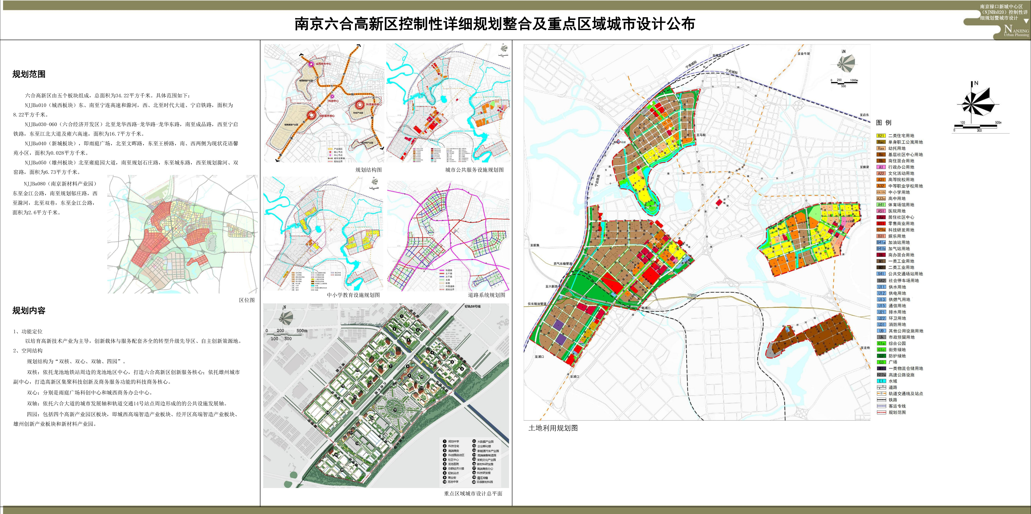
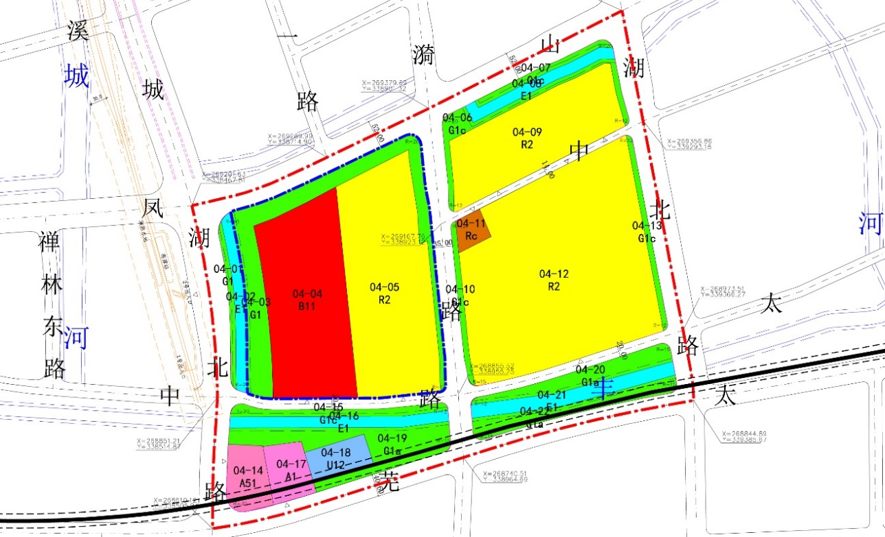
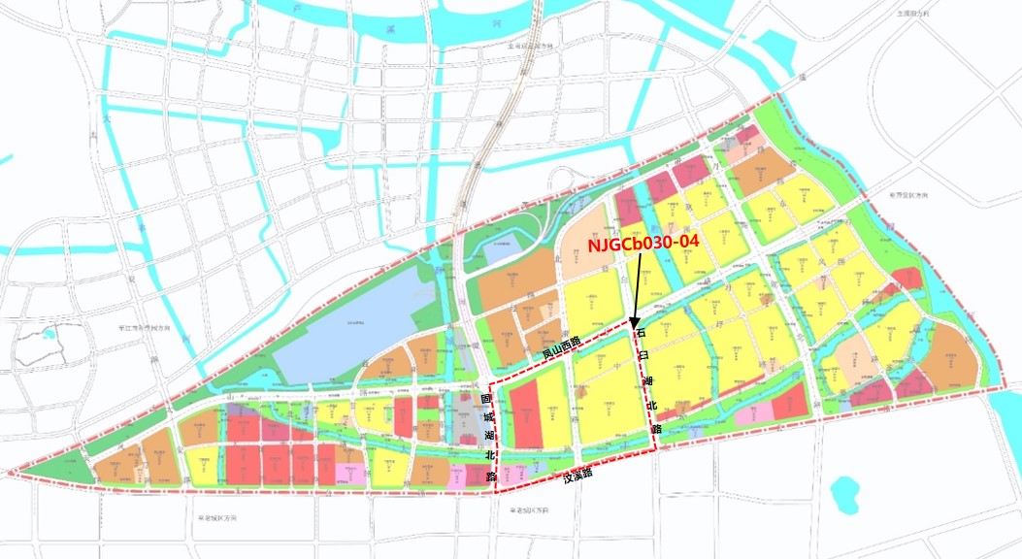
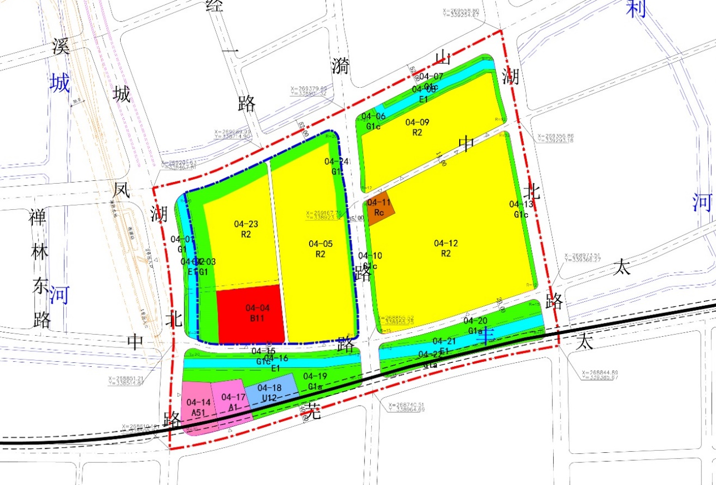
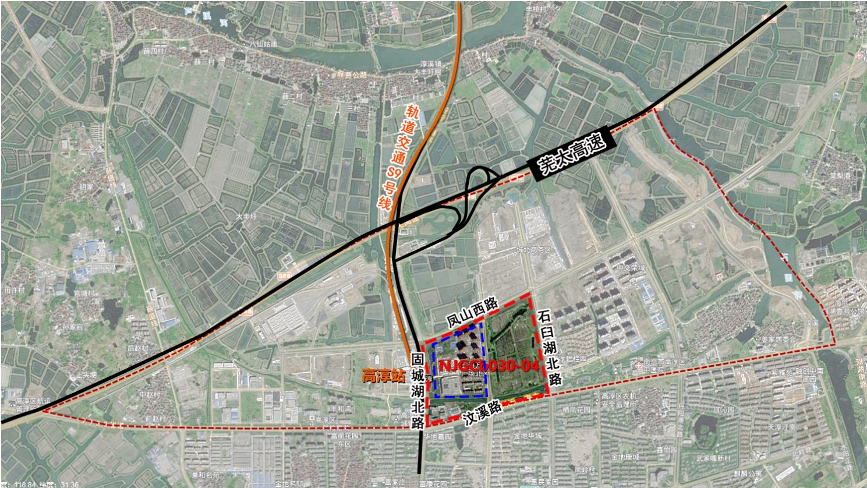
《南京市高淳城北商务区（NJGCb030）控制性详细规划》 NJGCb030-04规划管理单元图则调整
《南京市高淳区城北商务区（NJGCb030）控制性详细规划》NJGCb030-04规划管理单元图则调整
区位及范围
主要调整内容
规划图则
本次拟调整地块位于高淳城北商务区NJGCb030—04规划管理单元。该单元东至石臼湖北路，南至汶溪路，西至固城湖北路，北至凤山西路，涉及调整的地块总用地面积约11.64公顷。
用地功能及指标调整：
（1）将原NJGCb030-04-04地块进行拆分，拆分为NJGCb030-04-04和NJGCb030-04-23地块；同时结合现状增加支路完善交通路网，重新调整NJGCb030-04-04、NJGCb030-04-05、NJGCb030-04-23用地边界。
新NJGCb030-04-23地块用地性质调整为R2二类居住用地，用地面积3.28公顷，最大容积率≤2.8，建筑密度≤25%，最大建筑高度≤100米，绿地率≥30%。
新NJGCb030-04-04地块用地面积调整为1.87公顷，最大容积率≤2.9，其余指标不变。
新NJGCb030-04-05地块用地面积调整为6.19公顷，最大容积率≤2.8，建筑密度≤25%，最大建筑高度≤100米，绿地率≥30%。
（2）规划城市支路将原NJGCb030-04-03公园绿地重新划分为NJGCb030-04-03和NJGCb030-04-24两个地块。
新NJGCb030-04-03地块用地面积调整为1.92公顷，其余指标不变。
新NJGCb030-04-24地块用地面积调整为1.12公顷，其余指标不变。
其他优化调整：
结合现状在NJGCb030-04-04、NJGCb030-04-23地块之间补充弹性路网。
NJGCb030—04调整前
NJGCb030—04规划管理单元区位图
NJGCb030—04调整后
NJGCb030—04规划管理单元现状影像图

Slide 3

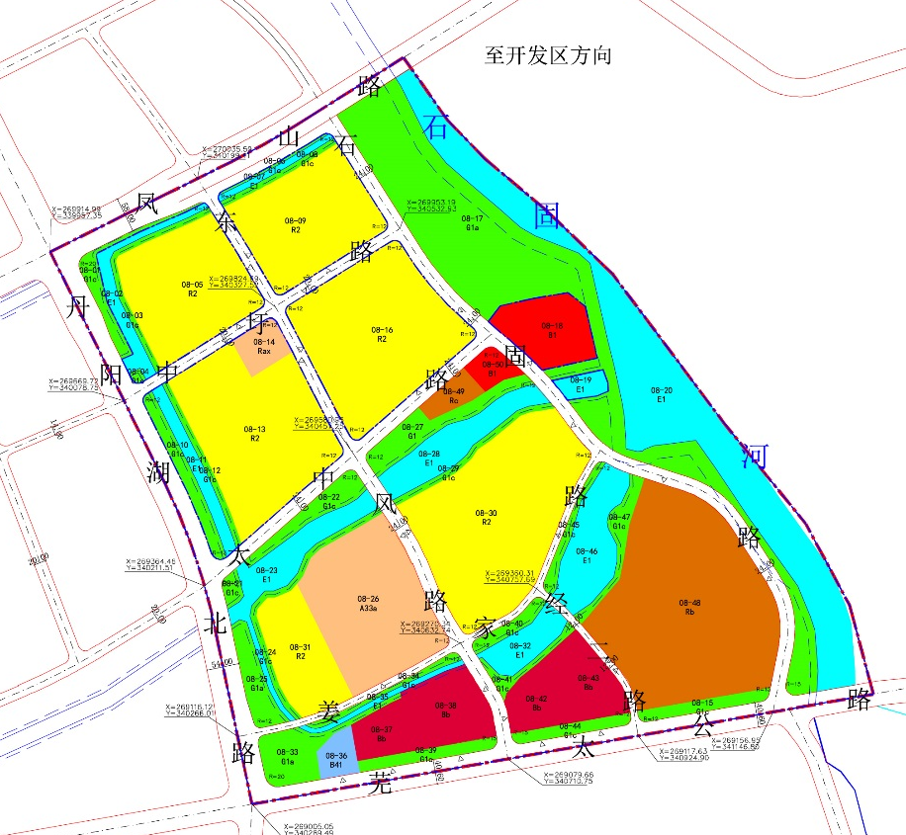
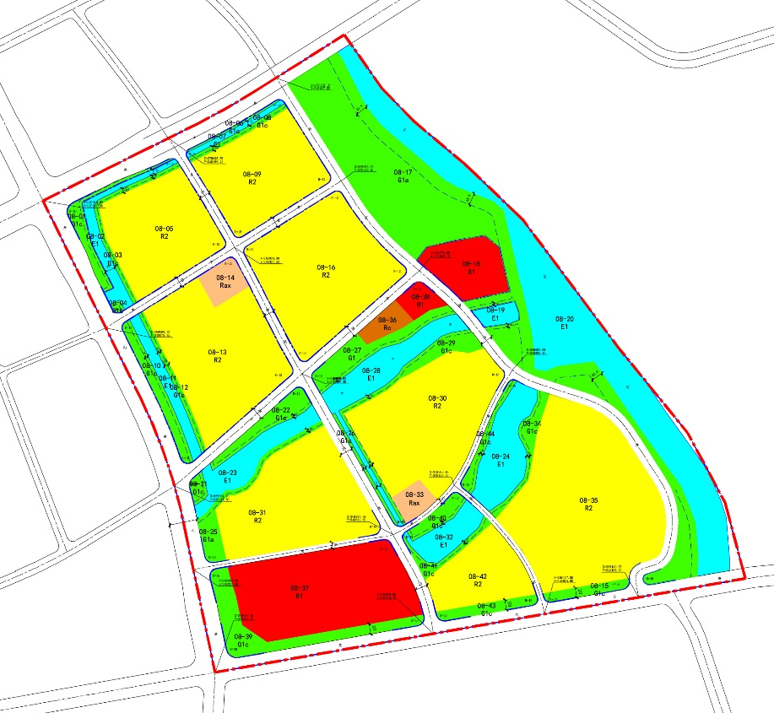
《南京市高淳城北商务区（NJGCb030）控制性详细规划》 NJGCb030-08规划管理单元图则调整
《南京市高淳城北商务区（NJGCb030）控制性详细规划》 NJGCb030-08规划管理单元图则调整
区位及范围
08-35地块：用地性质由水域调整为二类居住用地，用地面积由2352.81平方米调整为79700.79平方米，容积率由——调整为1.50，建筑密度由——调整为30%，控制高度由——调整为24米，绿地率由——调整为30%，现状用地性质由水域调整为村庄建设用地。
08-36地块：用地性质由加油加气站用地调整为基层社区中心，用地面积由4246.02平方米调整为4116.68平方米，容积率由——调整为1.20，建筑密度由——调整为40%，控制高度由——调整为24米，绿地率由——调整为30%，配套设施由——调整为基层社区中心，现状用地性质由加油加气站用地调整为农林用地，规划建设状态由已建调整为未建。
08-37地块：用地性质由商办混合调整为商业，用地面积由6828.56平方米调整为51092.41平方米，建筑密度由50%调整为55%，控制高度由24米调整为35米,绿地率由15%调整为20%。
08-38地块：用地性质由商办混合用地调整为商业用地，用地面积由15321.36平方米调整为3912.16平方米，容积率由2.20调整为1.20，建筑密度由50%调整为40%，控制高度由35米调整为24米，绿地率由15%调整为30%，规划建设状态由已批待建调整为未建。
08-39地块：用地面积由4596.87平方米调整为14535.44平方米。
08-40地块：用地面积由3086.64平方米调整为3624.79平方米。
08-41地块：用地面积由2761.28平方米调整为2892.95平方米。
08-42地块：用地性质由商办混合调整为二类居住，用地面积由8812.01平方米调整为20672.09平方米，容积率由2.20调整为1.50，建筑密度由50%调整为30%，控制高度由35米调整为24米，绿地率由15%调整为30%，规划建设状态由已批待建调整为未建。
08-43地块：用地性质由商办混合用地调整为街旁绿地，用地面积由11868.86平方米调整为3875.16平方米，容积率由2.0调整为——，建筑密度由50%调整为——，控制高度由24米调整为——，绿地率由15%调整为70%，规划建设状态由重建调整为未建。
08-44地块：用地面积由3910.30平方米为3233.08平方米。
因编码顺延，取消调整前08-45、08-46、08-47、08-48、08-49、08-50用地编码。
优化教育设施布局：
结合片区小学分布情况，优化小学服务覆盖半径，取消NJGCb030-08-26地块（48班小学），新增NJGCb030-01-15地块（24班小学）、NJGCb030-06-33地块（30班小学）。本次调整图则内新增1处9班幼儿园。
其他优化调整
道路红线优化：优化东风路、经二路、姜家路道路线形，消除道路错口。优化现状芜太公路、西石固路交叉口。
河道蓝线优化：优化本次调整图则内纵十一河（南延）调整为沿东风路走向。
加油加气站优化：取消本次调整图则内加油加气站地块。
规划图则
本次调整图则位于高淳城北商务区，北至凤山路、南至芜太公路、西至丹阳湖北路、东至石固河，总用地面积约95.10公顷。
本次调整图则内现状用地主要为居住用地、道路与交通设施用地、空闲地、少量工业用地及商业服务业用地。
主要调整内容
用地功能及指标调整：
08-01地块：用地面积由5276.02平方米调整为5276.09平方米。
08-15地块：用地面积由4316.34平方米调整为3283.47平方米。
08-17地块：用地面积由86036.83平方米调整为87513.63平方米。
08-20地块：用地面积由75732.37平方米调整为75735.05平方米。
08-21地块：用地面积由1499.00平方米调整为1501.32平方米。
08-22地块：用地面积由6384.25平方米调整为6292.28平方米。
08-23地块：用地面积由14038.06平方米调整为12186.64平方米。
08-24地块：用地性质由街旁绿地调整为水域，用地面积由4768.74平方米调整为16181.75平方米，绿地率由70%调整为——，现状用地性质由农林用地调整为水域。
08-25地块：用地面积由6682.16平方米调整为6557.09平方米。
08-26地块：用地性质由小学调整为街旁绿地，用地面积由43777.29平方米调整为1488.64，容积率由1.00调整为——，建筑密度由30%调整为——，控制高度由24米调整为——，绿地率由35%调整为70%，配套设施由48班小学调整为——。
08-27地块：用地面积由9550.44平方米调整为9620.01平方米。
08-28地块：用地面积由14148.61平方米调整为16371.52平方米。
08-29地块：用地面积由3138.56平方米调整为7929.51平方米。
08-30地块：用地面积由64478.31平方米调整为52054.96平方米，容积率由1.60调整为1.50。
08-31地块：用地面积由18847.49平方米调整为47977.88平方米，容积率由1.60调整为1.80，控制高度由24米调整为35米。
08-32地块：用地面积由7520.81平方米调整为7630.84平方米。
08-33地块：用地性质由综合公园调整为幼托，用地面积由9760.41平方米调整为4100.07平方米，容积率由——调整为0.80，建筑密度由——调整为30%，控制高度由——调整为15米，绿地率由70%调整为35%，配套设施由——调整为9班幼儿园。
08-34地块：用地面积由2762.77平方米调整为4922.63平方米。
NJGCb030-08图则调整前
NJGCb030-08图则调整后
批准单位 | 南京市人民政府
批准文号 | 宁政复〔 2021〕 56号
动 态 更 新 信 息 栏

